Slide 1

Taller 3:
Idea principal - Idea secundaria
Conectores
Valeska Campos Olivera
Profesora Lenguaje y Comunicación
Mg. Gestión para la Educación Superior

Slide 2
Objetivo
Redactar ideas con mayor precisión y claridad, utilizando marcadores textuales.

Slide 3
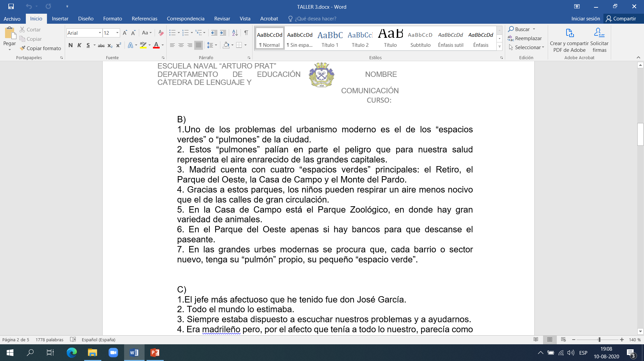
Lea las siguientes ideas principales y seleccione aquellas ideas secundarias que se relacionan:
Uno de los problemas del urbanismo moderno es el de los “espacios verdes” o “pulmones” de la ciudad.

Slide 4
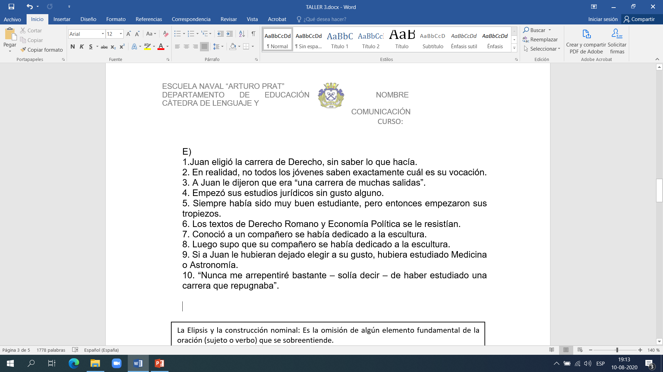
Juan eligió la carrera de Derecho, sin saber lo que hacía.

Slide 5
Redacte dos ideas secundarias para cada idea principal.
Utilice a lo menos dos marcadores discursivos y/o conectores.
La lectura y la escritura forman parte de las funciones psicológicas de orden superior.

Slide 6
No cabe la menor duda de que la lectura y la escritura como prácticas universitarias se han transformado en un problema para los estudiantes.

Slide 7
De acuerdo con varios diagnósticos los estudiantes presentan problemas en diferentes niveles.

Slide 8
Ahora reflexiona sobre las ideas redactadas:
¿Las ideas planteadas tienen directa relación con la proposición inicial? ¿Cómo logras verificar esta relación?
¿Qué tipo de relación de sentido estableciste entre la IP y las ideas secundarias?
Al leer el párrafo completo ¿tiene coherencia y cohesión? ¿cómo lo puedes corroborar?

Slide 9
Finalmente
Copulativos
Causales
Disyuntivos
Consecutivos
CONECTORES ES
Establecen relaciones de sentido
Adversativos
Condicionales
COHESIÓN
Finales
Comparativos

